Slide 1
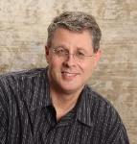
COMO ENCONTRAR GOZO EN LA VIDA CRISTIANA
Dr. Andy Woods
Pastor Principal – Sugar Land Bible Church
Presidente– Seminario Teológico Chafer

Slide 2
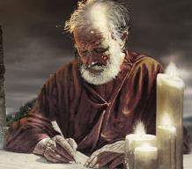
Respuesta a 10 preguntas
¿Quién lo escribió? – Pablo
¿Para quién fué escrito? – Los creyentes de Filipo
¿Desde dónde fué escrito? – Roma
¿Cuándo fué escrito? – Año 62 A.D.
¿Cuál fué la occasion del libro? – Cinco contactos

Slide 3
Respuesta a 10 preguntas
¿Quiénes son los oponentes? – Cuatro oponentes que amenazan el gozo
¿Cuál es el propósito del libro? – Dar gozo durante la adversidad
¿Cómo está organizado (esquema)? – Cuatro partes
¿De qué se trata? – Gozo durante la adversidad
¿Qué hace que éste libro sea diferente? – Personal e informal

Slide 4
Esquema
Cap 1 – Dios puede usar circunstancias negativas para producir resultados positivos
Cap 2 – El ejemplo de servicio de Cristo
Cap 3 – Evitar el legalismo
Cap 4 – Confianza en los recursos divinos para la vida diaria

Slide 5
Esquema
Cap 1 – Dios puede usar circunstancias negativas para producir resultados positivos
Cap 2 – El ejemplo de servicio de Cristo
Cap 3 – Evitar el legalismo
Cap 4 – Confianza en los recursos divinos para la vida diaria

Slide 6
Resultados Positivos del Encarcelamiento (Fil. 1:12-30)
Audiencia cautiva (Fil. 1:12-13)
Audacia de la Iglesia para predicar (Fil. 1:14-18)
Más oración (Fil. 1:19)
Protección de ser martirizado (Fil. 1:20-26)

Slide 7
Esquema
Cap 1 – Dios puede usar circunstancias negativas para producir resultados positivos
Cap 2 – El ejemplo de servicio de Cristo
Cap 3 – Evitar el legalismo
Cap 4 – Confianza en los recursos divinos para la vida diaria

Slide 8
Ejemplos de Servicio Humilde
(Fil. 2)
Cristo (Fil. 2:5-16)
Pablo (Fil. 2:17-18)
Timoteo (Fil. 2:19-24)
Epafrodito (Fil. 2:25-30)

Slide 9
Ejemplos de Servicio Humilde
(Fil. 2)
Cristo (Fil. 2:5-16)
Pablo (Fil. 2:17-18)
Timoteo (Fil. 2:19-24)
Epafrodito (Fil. 2:25-30)

Slide 10
Filipenses 2:7
“sino que se despojó a sí mismo, tomando forma de siervo, haciéndose semejante a los hombres.”

Slide 11
John Walvoord
Jesucristo es Nuestro Señor, 143-44
“El acto de Kenosis en Filipenses 2 puede por lo tanto ser correctamente entendido en el sentido de que Cristo no renunció a ningún atributo de deidad, sino que voluntariamente restringió su uso independiente de acuerdo con su propósito de vivir entre los hombres y sus limitaciones.”

Slide 12
Aplicando el Paradigma de Pablo (Fil. 2:12–16)
Progreso en la práctica de la santificación (Fil. 2:12-13)
No murmures o contiendas (Fil. 2:14)
Se irreprochable en el mundo (Fil. 2:15)
Permanece leal a Cristo (Fil. 2:16)

Slide 13
Aplicando el Paradigma de Pablo (Fil. 2:12–16)
Progreso en la práctica de la santificación (Fil. 2:12-13)
No murmures o contiendas (Fil. 2:14)
Se irreprochable en el mundo (Fil. 2:15)
Permanece leal a Cristo (Fil. 2:16)

Slide 14
Filipenses 2:12
“Por lo tanto, amados míos, como siempre habéis obedecido, no como en mi presencia solamente, sino mucho más ahora en mi ausencia, ocupaos en vuestra salvación con temor y temblor.”

Slide 15
Filipenses 2:12
“Por lo tanto, amados míos, como siempre habéis obedecido, no como en mi presencia solamente, sino mucho más ahora en mi ausencia, ocupaos en vuestra salvación con temor y temblor.”

Slide 16
Filipenses 2:12
“Por lo tanto, amados míos, como siempre habéis obedecido, no como en mi presencia solamente, sino mucho más ahora en mi ausencia, ocupaos en vuestra salvación con temor y temblor.”

Slide 17
Filipenses 2:12
“Por lo tanto, amados míos, como siempre habéis obedecido, no como en mi presencia solamente, sino mucho más ahora en mi ausencia, ocupaos en vuestra salvación con temor y temblor.’”

Slide 18
Tres Tiempos de la Salvación
Fase | Justificación | Santificación | Glorificación
Tiempo | Pasado | Presente | Futuro
Salvo de: | Penalidad del Pecado | Poder del Pecado | Presencia del Pecado
Sagrada Escritura | Efe 2:8-9; Tito 3:5 | Fil 2:12 | Rom 5:10

Slide 19
Tres Tiempos de la Salvación
Fase | Justificación | Santificación | Glorificación
Tiempo | Pasado | Presente | Futuro
Salvo de: | Penalidad del Pecado | Poder del Pecado | Presencia del Pecado
Sagrada Escritura | Efe 2:8-9; Tito 3:5 | Fil 2:12 | Rom 5:10

Slide 20
Filipenses 2:12
Tiempo Medio de la Salvación
Contexto Inmediato– Filipenses 2:14-16
Contexto General– Filipenses 4:2-3

Slide 21
Galatas 3:3
“¿Tan insensatos son? Habiendo comenzado en el Espíritu, ¿ahora terminarán en la carne?”

Slide 22
Aplicando el Paradigma de Pablo (Fil. 2:12–16)
Progreso en la práctica de la santificación (Fil. 2:12-13)
No murmures o contiendas (Fil. 2:14)
Se irreprochable en el mundo (Fil. 2:15)
Permanece leal a Cristo (Fil. 2:16)

Slide 23
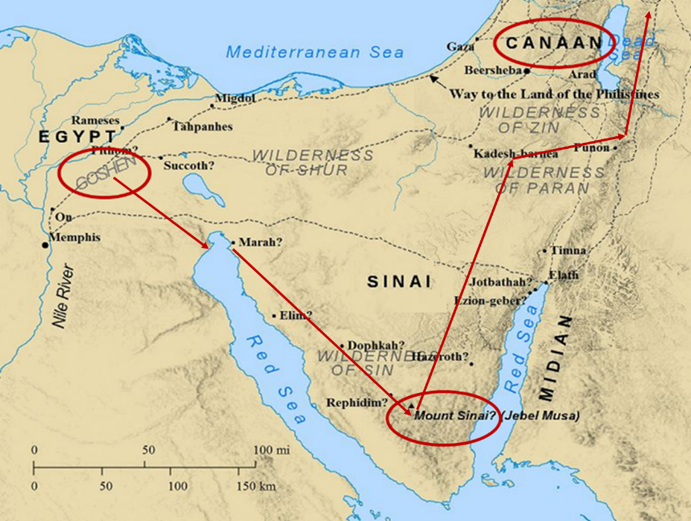

Slide 24
Aplicando el Paradigma de Pablo (Fil. 2:12–16)
Progreso en la santificación práctica (Fil. 2:12-13)
No murmures o contiendas (Fil. 2:14)
Se irreprochable en el mundo (Fil. 2:15)
Permanece leal a Cristo (Fil. 2:16)

Slide 25
Aplicando el Paradigma de Pablo (Fil. 2:12–16)
Progreso en la santificación práctica (Fil. 2:12-13)
No murmures o contiendas (Fil. 2:14)
Se irreprochable en el mundo (Fil. 2:15)
Permanece leal a Cristo (Fil. 2:16)

Slide 26
1 Corintios 3:15
“Si la obra de alguno se quemare, él sufrirá pérdida, si bien él mismo será salvo, aunque así como por fuego.”

Slide 27
1 Corintios 9:24-27
“¿No saben que los que corren en el estadio, todos a la verdad corren, pero solo uno lleva el premio? Corran de tal manera que lo obtengan. 25 Y todo aquel que lucha se disciplina en todo. Ellos lo hacen para recibir una corona corruptible; nosotros, en cambio, para una incorruptible. 26 Por eso yo corro así, no como a la ventura; peleo así, no como quien golpea al aire. 27 Más bien, pongo mi cuerpo bajo disciplina y lo hago obedecer; no sea que, después de haber predicado a otros, yo mismo venga a ser descalificado..”

Slide 28
Aplicando el Paradigma de Pablo (Fil. 2:12–16)
Progreso en la práctica de la santificación (Fil. 2:12-13)
No murmures o contiendas (Fil. 2:14)
Se irreprochable en el mundo (Fil. 2:15)
Permanece leal a Cristo (Fil. 2:16)

Slide 29
Aplicando el Paradigma de Pablo (Fil. 2:12–16)
Progreso en la práctica de la santificación (Fil. 2:12-13)
No murmures o contiendas (Fil. 2:14)
Se irreprochable en el mundo (Fil. 2:15)
Permanece leal a Cristo (Fil. 2:16)

Slide 30
Ejemplos de Servicio Humilde
(Fil. 2)
Cristo (Fil. 2:5-16)
Pablo (Fil. 2:17-18)
Timoteo (Fil. 2:19-24)
Epafrodito (Fil. 2:25-30)

Slide 31
Ejemplos de Servicio Humilde
(Fil. 2)
Cristo (Fil. 2:5-16)
Pablo (Fil. 2:17-18)
Timoteo (Fil. 2:19-24)
Epafrodito (Fil. 2:25-30)

Slide 32
Ejemplos de Servicio Humilde
(Fil. 2)
Cristo (Fil. 2:5-16)
Pablo (Fil. 2:17-18)
Timoteo (Fil. 2:19-24)
Epafrodito (Fil. 2:25-30)

Slide 33
Galatas 4:13-14
“¹³ Saben que fue a causa de una debilidad física que les anuncié el evangelio la primera vez; 14 y lo que en mi cuerpo era prueba para ustedes, no lo desecharon ni lo menospreciaron. Al contrario, me recibieron como a un ángel de Dios, como a Cristo Jesús.”

Slide 34
Romanos 8:19-22
¹⁹ ” Pues la creación aguarda con ardiente anhelo la manifestación de los hijos de Dios. 20 Porque la creación ha sido sujetada a la vanidad, no por su propia voluntad sino por causa de aquel que la sujetó, en esperanza de que aun la creación misma será librada de la esclavitud de la corrupción para entrar a la libertad gloriosa de los hijos de Dios. Porque sabemos que toda la creación gime a una, y a una sufre dolores de parto hasta ahora.”

Slide 35
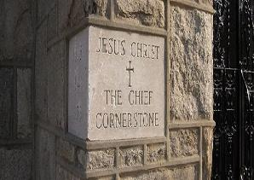
1 Timoteo 5:23
“De aquí en adelante no tomes agua; usa, más bien, un poco de vino a causa de tu estómago y de tus frecuentes enfermedades.”

Slide 36
2 Timoteo 4:20
“Erasto se quedó en Corinto, y a Trófimo lo dejé enfermo en Mileto.”

Slide 37
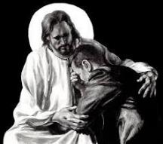
Apocalipsis 21:4
“Y Dios enjugará toda lágrima de los ojos de ellos. No habrá más muerte, ni habrá más llanto, ni clamor, ni dolor; porque las primeras cosas ya pasaron.”

Slide 38
Conclusion

Slide 39
Ejemplos de Servicio Humilde
(Fil. 2)
Cristo (Fil. 2:5-16)
Pablo (Fil. 2:17-18)
Timoteo (Fil. 2:19-24)
Epafrodito (Fil. 2:25-30)

Slide 40
“El SEÑOR te bendiga y te guarde.
El SEÑOR haga resplandecer su rostro sobre ti, y tenga de ti misericordia.
El SEÑOR levante hacia ti su rostro, y ponga en ti paz” (RVA-2015)

